Slide 1
接続（サーバー）
サーバー側は接続してきたクライアントを記録します。
そのプログラムを作成します。
サーバー
クライアントA
クライアントA
接続

Slide 2
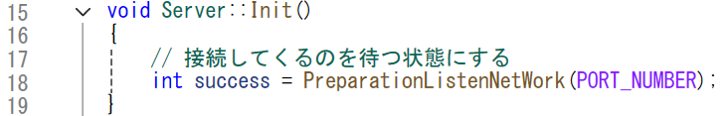
接続（サーバー）
まずは初期化段階で相手からの接続待ち状態にします。
DxLibの関数を呼ぶだけです。
注意：PORT_NUMBERはクライアント側と同じ値にする必要があります。

Slide 3
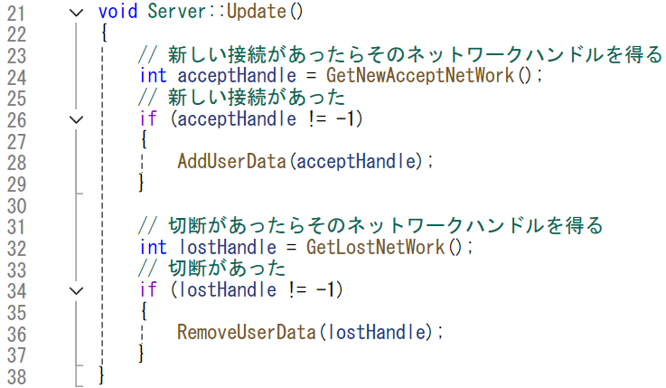
接続（サーバー）
Update関数を書きましょう。

Slide 4
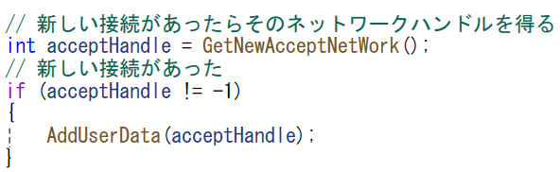
接続（サーバー）
Update関数ではクライアントから接続があったかを常にチェックします。
接続があれば、そのクライアントを記録します。

Slide 5
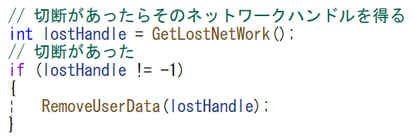
接続（サーバー）
同様に切断の対応も必要です。

Slide 6
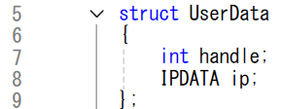
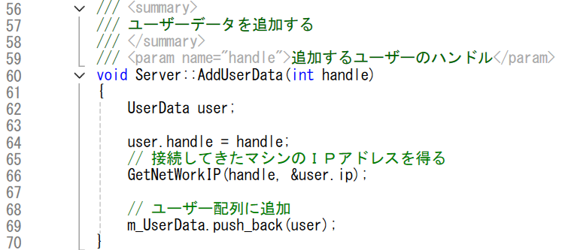
接続（サーバー）
ユーザーデータは構造体にしておくと良いでしょう。

Slide 7
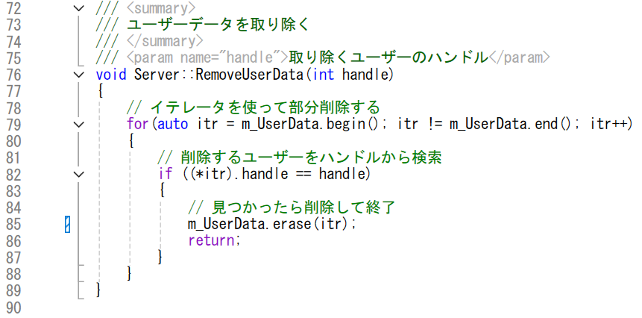
接続（サーバー）
削除は練習として最も簡単な方法で実装します。

Slide 8
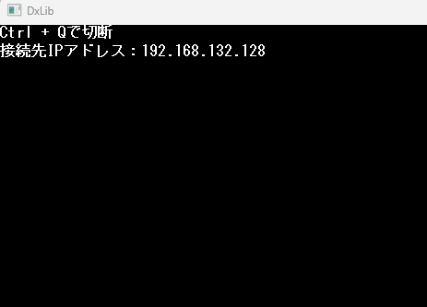
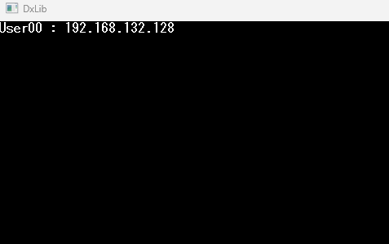
接続（サーバー）
前回のクライアントとサーバーどちらともで実行しましょう。
クライアントからサーバーへ接続、切断できるようになっています。
クライアント側
サーバー側

Slide 9
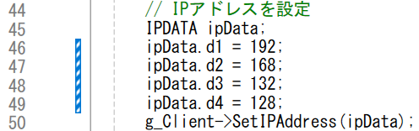
接続（サーバー）
クライアント側のMain.cppのIPアドレスを書き換えて、
他の端末にも接続できるか試してみましょう。
教室内であればどのPCにも接続できます。

